Slide 1






Ai nhanh hơn?
Đoán tên quốc gia qua các thương hiệu.
Thời gian: 2 phút

Slide 2

Tiết Bài 8: TÌM HIỂU CÁC NỀN KINH TẾ LỚN VÀ KINH TẾ MỚI NỔI CỦA CHÂU Á.

Slide 3















Châu Á
Những quốc gia có nền kinh tế lớn?
Những quốc gia có nền kinh tế mới nổi?

Slide 4




TRUNG QUỐC
NHẬT BẢN
XIN – GA - PO
HÀN QUỐC

Slide 5












NỘI DUNG LÀM VIỆC
1. Sưu tầm tài liệu, tìm hiểu về các nền kinh tế lớn và mới nổi ở châu Á (HS tìm hiểu ở nhà – 5 nhóm)
2. Viết, trình bày báo cáo
1.Trung Quốc (Đặc điểm phát triển của nền kinh tế,…)
2.Nhật Bản (nhân tố tạo nên sự phát triển của nền kinh tế,…)
3.Hàn Quốc
(những ngành kinh tế nổi bật,…)
4.Xin – ga - po
(đặc điểm của nên kinh tế,…)
5.Bài học kinh nghiệm đối với nên kinh tế của Việt Nam

Slide 6


2. BÁO CÁO
Các nhóm báo cáo theo nội dung được
phân công
Hình thức: bài thuyết trình, hộp thông tin, sơ đồ, hình vẽ, video, ..(chọn 1 hình thức)

Slide 7

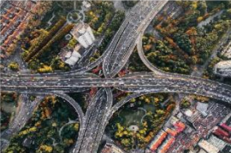
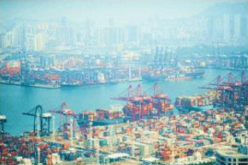



TRUNG QUỐC
Đường giao thông ở thành phố Thượng Hải
Cảng biển Hồng Kông

Slide 8
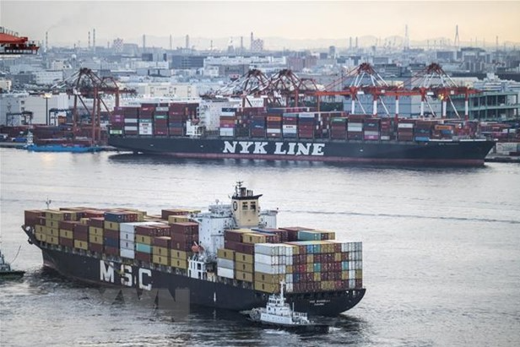


NHẬT BẢN
Nền kinh tế TƯ BẢN CHỦ NGHĨA
Quy mô nền kinh tế đứng thứ 3 thế giới (2019)
Tăng trưởng chậm, già hóa dân số,…
1955 – 1973, tốc độ tăng trưởng trung bình >13%

Slide 9
HÀN QUỐC

Slide 10
XIN – GA - PO

Slide 11
Một trong những bài học cho Việt Nam

Slide 12


Chim cánh cụt học bài.

Slide 13






2
4
1
3

Slide 14


Đặc điểm nền kinh tế Trung Quốc hiện nay?
Kinh tế theo định hướng thị trường

Slide 15

Hàn Quốc trở thành cường quốc trong lĩnh vực nào?
Công nghiệp và dịch vụ.

Slide 16
Nhưng thách thức lớn của nền kinh tế Nhật Bản hiện tại là gì?
Già hóa dân số và suy thoái kinh tế

Slide 17
Điều gì giúp ngành vận tải của Xin – ga – po có sự phát triển vượt trội
Vị trí địa lí đặc biệt.

Slide 18


HƯỚNG DẪN TỰ HỌC
Chuẩn bị nội dung bài sau: Bài 9 – Vị trí địa lí, đặc điểm tự nhiên châu Phi
+) Tìm hiểu và giải thích tại sao “châu Phi là một lục địa nóng” (cả nghĩa đen và nghĩa bóng)
+) Hay tìm hiểu về vấn đề săn bắn và buôn bán động vật hoang dã ở châu Phi.

Slide 19

Cảm ơn các em Học sinh!

